Slide 1



KONSOLIDASI KOMNAS PEREMPUAN BERSAMA MASYARAKAT SIPIL DALAM RANGKA SHARING & KONSULTASI MELALUI KAMPANYE 16 HAKTP (16 HARI ANTI KEKERASAN TERHADAP PEREMPUAN ) “Tantangan Pencegahan dan Penanganan KtP” DI BANDUNG
Komnas Perempuan
4-7.12.25
Oleh :
DADEN SUKENDAR
Komisioner

Slide 2
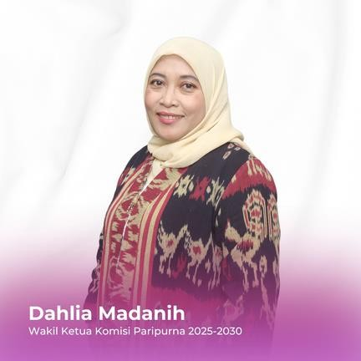
Struktur Komisi Paripurna 2025 -2030
Komisi Paripurna dipilih secara independen dengan memenuhi Prinsip-prinsip Paris.

Slide 3
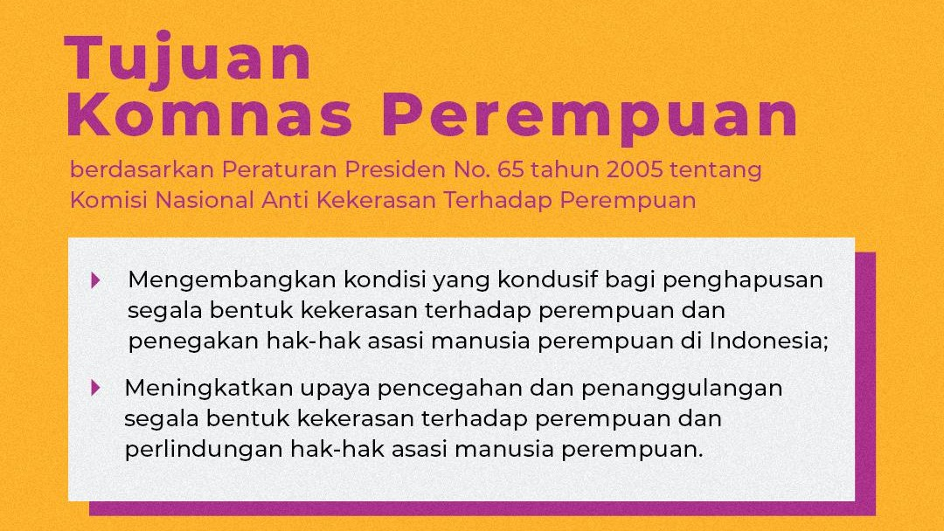



Tujuan Komnas Perempuan
berdasarkan Peraturan Presiden (Perpres) Nomor 8 Tahun 2024 tentang Perubahan atas Perpres Nomor 65 Tahun 2005 tentang Komisi Nasional Anti Kekerasan Terhadap Perempuan
.

Slide 4

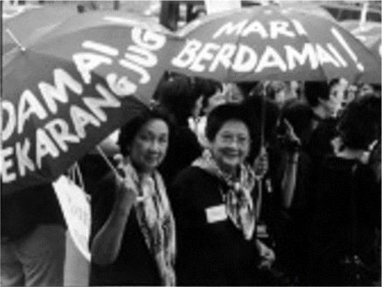
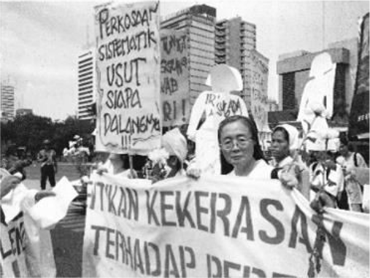
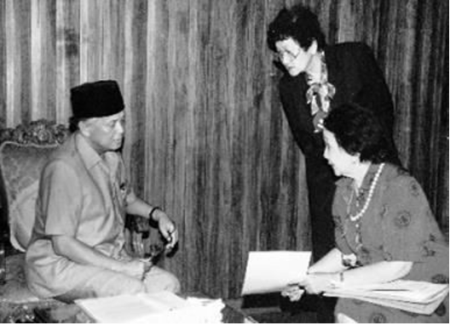











LEMBAGA HAM NASIONAL DENGAN MANDAT SPESIFIK
Penghapusan segala bentuk diskriminasi dan kekerasan terhadap perempuan serta pemajuan hak perempuan
KEWENANGAN
Pendidikan public/menyebarluaskan pemahaman KtP
Pemantauan, pencarian fakta, pendokumentasian
Kajian/analisis isu perlindungan Hak Asasi Pr
Rekomendasi kebijakan/saran dan pertimbangan
Kerjasama di tingkat lokal, nasional,regionl dan global
ACUAN KERJA
UUD 1945
UU No. 7/1984 tentang Pengesahan Konvensi Mengenai Penghapusan Segala Bentuk Diskiriminasi Terhadap Perempuan (CEDAW)
UU No. 5/1998 tentang Pengesahan Konvensi Menentang Penyiksaan dan Perlakuan atau Penghukuman Lain yang Kejam, Tidak Manusiawi, atau Merendahkan Martabat Manusia (CAT)
Instrumen HAM lainnya
BERSIFAT INDEPENDEN, HANYA ADA DI TINGKAT NASIONAL
LATAR BELAKANG
Desakan tanggung jawab negara pada kekerasan seksual terhadap perempuan etnis Tionghoa di dalam tragedi Mei 1998
LANDASAN HUKUM
Keputusan Presiden
No. 181/1998 dan diperbaharui dengan Perpres No. 65/2005 ya diperbaharui dg Perpres 8/2024

Slide 5
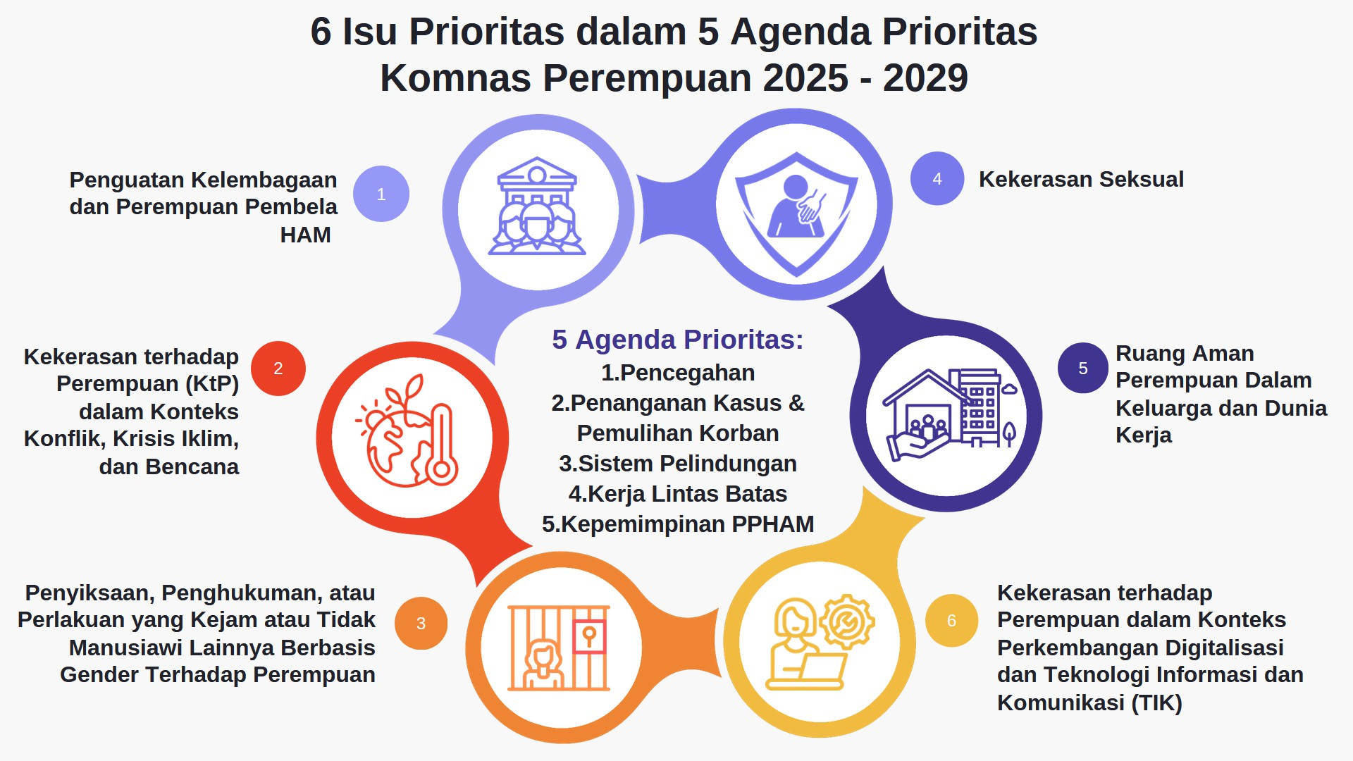

Slide 6







2024 dalam Angka: Ringkasan Capaian Utama
Penyikapan Pengaduan Kasus
4.178 Pengaduan
3.440 KBG, naik 9% dari 2023.
2.213 Penyikapan
Kapasitas Penyikapan naik 56% dari 2023
79 dari 225 klarifikasi dan rekomendasi telah ditindaklanjuti
Rujukan Informasi Publik
1.013 Permohonan informasi
3.519 Audiensi ke KP naik 105% atau
2x lipat dari 2023
92 Rilis dimuat di 883 pemberitaan
Rekomendasi Hukum & Kebijakan
41 rekomendasi dikeluarkan:
8 ditindaklanjuti
33 masih berproses
Tata Kelola Kelembagaan
Penyerapan 97,25%.
NKA 89,51
IKPA 93,74
Platform Kerjasama & Dukungan Publik
13 kerja sama lintas isu / institusi /
wilayah.
Rp 321.558.083,- dukungan untuk Pundi Perempuan
Bangunan Pengetahuan
31 produk terdiri dari kajian, pendokumentasian, laporan pemantauan & pemetaan, a.l tentang keadilan restoratif, femisida, krisis iklim, dan 25 tahun upaya menentang penyiksaan
Rujukan Alat Kerja
25 produk, terdiri dari alat kertas kebijakan, modul, instrumen, laporan mekanisme HAM, kertas kerja, panduan, dan dokumen lainnya a.l tentang turunan UU TPKS, living law, kondisi perempuan pekerja

Slide 7
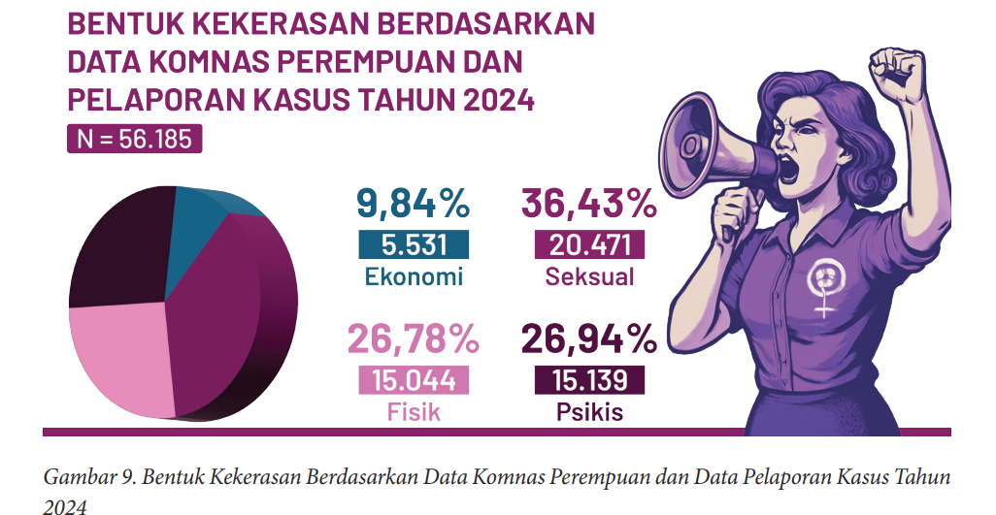
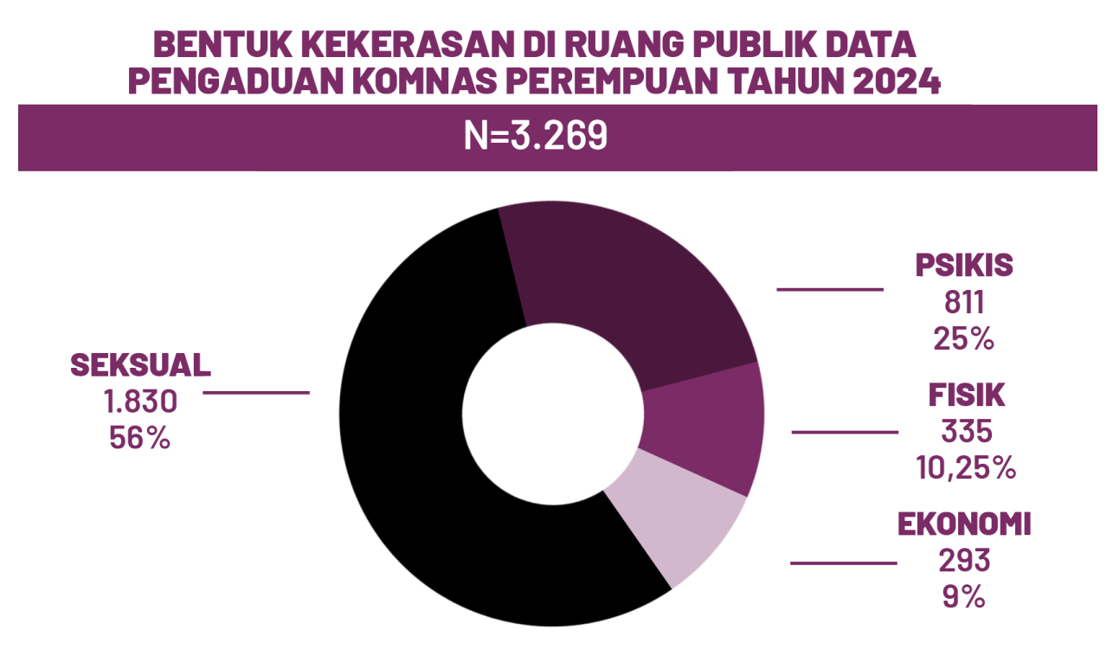
CATAHU 2024 Komnas Perempuan

Slide 10
CATAHU 2024 Komnas Perempuan
Data CATAHU 2024 menunjukkan Kekerasan berbasis gender terhadap perempuan sebesar 330.097 kasus.
Meningkat 14,17% dibandingkan tahun 2023.
Karakteristik jenis pekerjaan atau status korban yang paling banyak adalah pelajar/mahasiswa 14.094 Orang, IRT, pegawai swasta, tidak bekerja dan lainnya. Jika dilihat data pelaku lebih rinci, orang-orang yang diharapkan menjadi pelindung, teladan, dan perwakilan negara seperti Pegawai Negeri Sipil (PNS), Guru, Dosen, Aparat Penegak Hukum (APH), Pemerintah, Polisi, TNI, Tenaga Medis/Kesehatan, Pejabat Publik/Negara dan Tokoh Agama malah menjadi pelaku.

Slide 12

Jenis KS dalam Catahu Komnas Perempuan – Ranah Personal
2020b | 2021 | 2022 | 2023 | 2024
Inses | Inses | Persetubuhan | KSBE | KTI
perkosaan | perkosaan | KSBE | Pelecehan seksual | KMS
persetubuhan | persetubuhan | P{elecehan Seksual | Ks Lain | KTA
Pencabulan | Pencabulan | Pencabulan | Perkosaan | KDP
Eksploitasi Seksual | Eksploitasi Seksual | Perkosaan | Persetubuhan | KMP

Slide 13
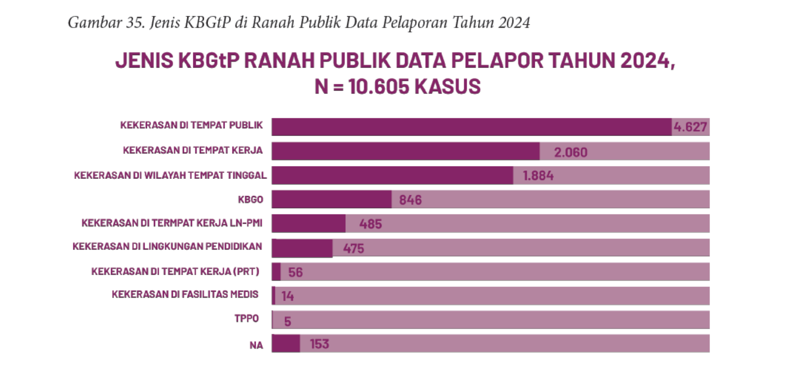

Slide 14
Jenis KS dalam Catahu Komnas Perempuan – Ranah Publik
2020 | 2021 | 2022 | 2023 | 2024
Perkosaan | Perkosaan | Pelecehan Seksual | Persetubuhan | KBGO Bernuasa Seksual
Pencabulan | Pelecehan Seksual | Pemerkosaan | KSBE | KSBE
Pelecehan Seksual | Pencabulan | Pencabulan | P{elecehan Seksual | Pelecehan Seksual Fisik
Persetubuhan | Persebutuhan | KSBE | Pencabulan | pelecehan Seksual non fisik
Cybercrime | percobaan perkosaan | perseutubuhan | Perkosaan | perkosaan

Slide 15

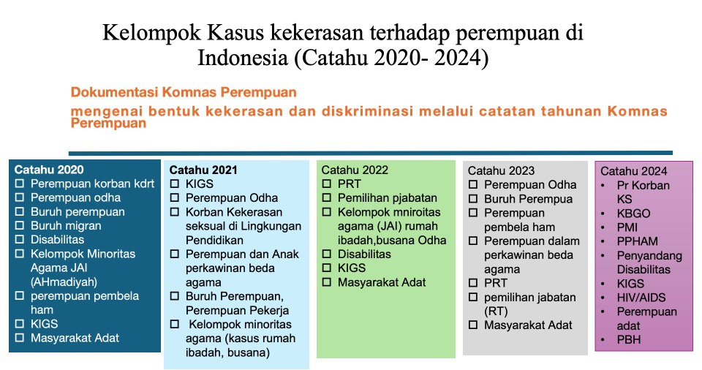

Slide 20
Bagaimana KtP di Jawa Barat :
Catahu Komnas Perempuan juga mencatat Jawa Barat masih konsisten sebagai wilayah dengan angka kekerasan terhadap perempuan tertinggi, yakni sebanyak 55.660. Kasus terbanyak masih terjadi di ranah personal sebanyak 55.335, diikuti ranah publik sebanyak 315 kasus dan negara 10 kasus.

Slide 21
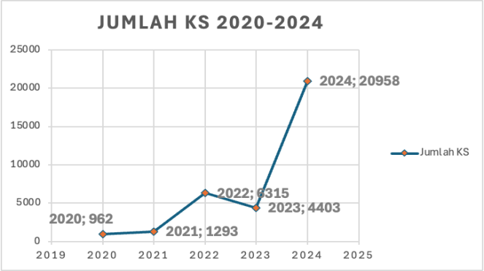
Data Kekerasan Seksual: Tren dan Pola

Slide 23
KAMPANYE 16HAKtP 2025 Subkom Pencegahan dan Pengelolaan Pengetahuan: Partisipasi Masyarakat

Slide 24
Bentuk Kampanye 2024
Kampanye Online: Melalui media sosial (Facebook, Instagram, YouTube), podcast, konten digital bersama, serta layanan aduan digital.
Edukasi Langsung: Dilakukan di sekolah, pesantren, gereja, dan kampus; termasuk pelatihan untuk anak muda, roadshow kampus, diskusi musikal, dan sosialisasi KBGO.
Kolaborasi dengan Lembaga/Media: Bekerja sama dengan, Bawaslu, Kementerian, media nasional dan lokal, serta platform transportasi publik (Kemenhub, MRT, LRT, dll).
Aksi Simbolik dan Offline: Jalan sehat, kampanye di Car Free Day, aksi protes, dialog media, bazar UMKM penyintas, serta talkshow publik.
Pelibatan Komunitas dan Influencer: Kelompok Muda, mahasiswa, BEM, kelompok belajar, jurnalis pro keadilan, dan influencer lokal.

Slide 25
Refleksi Pencapaian dan Tantangan Sebelumnya
Pencapaian:
Kampanye berhasil menjangkau audiens luas melalui berbagai bentuk (online dan offline).
Kolaborasi dengan media dan lembaga meningkatkan eksposur dan legitimasi isu.
Partisipasi publik cukup tinggi di beberapa wilayah, bahkan melebihi target peserta, misalnya yang dilakukan di DKi Jakarta,
Beberapa kampus mulai aktif membentuk dan memperkuat Satgas TPKS setelah kampanye.

Slide 26
Refleksi Pencapaian dan Tantangan
Tantangan:
Waktu persiapan sering terlalu singkat dan mepet, mengurangi efektivitas kegiatan.
Isu KTP dan KTPA masih dianggap berat, sulit dikemas secara menarik terutama untuk publik umum.
Partisipasi publik terbatas pada kalangan yang sudah peduli terhadap isu; belum cukup melibatkan laki-laki dan pemangku kebijakan.
Kampanye belum terukur dampaknya: kurangnya indikator keberhasilan, dokumentasi, dan evaluasi.
Kolaborasi antarorganisasi masih parsial, belum menyatu sebagai gerakan kolektif yang kuat.
Masih ada penolakan kasus kekerasan dari institusi seperti kampus, dan keterlibatan Satgas yang belum maksimal.

Slide 27
Saran untuk Penyelenggaraan Kampanye Berikutnya
Perencanaan dan konsolidasi dilakukan sejak awal tahun, agar tidak mepet dengan pelaksanaan.
Tetapkan tujuan kampanye yang jelas, rumuskan indikator capaian dan strategi pengukuran dampak.
Tindak lanjuti kampanye dengan aksi nyata (after-event), tidak berhenti di kegiatan simbolik.
Perluas pelibatan publik: ajak laki-laki, pemuda, komunitas agama, dan pemangku kepentingan lokal.
Bangun kolaborasi lebih kuat antarorganisasi, seperti dengan pemerintah pusat dan daerah, termasuk dengan media untuk memperluas jangkauan.
Angkat isu yang relevan dan mudah dipahami publik, serta sediakan ruang partisipasi yang terbuka dan kreatif.
Dokumentasi kampanye harus terstruktur, agar bisa menjadi acuan perbaikan di masa depan.

Slide 35
Pertanyaan ke forum untuk didiskusikan:
Apakah ada refleksi yang tambahan ?
Bagaimana Tantangan K16 HAKtP di Bandung?
Apakah usulan isu yang akan disepakati untuk kampanye 16 hari tahun ini di Badung?
Bagaimana rencana bentuk kampanye 16 HAKtP?

Slide 36










Komisi Nasional Anti Kekerasan terhadap Perempuan - Komnas Perempuan Jl. Latuharhary no. 4B, Jakarta Pusat 10310
Telp. (021) 3903963
www.komnasperempuan.go.id
mail@komnasperempuan.go.id
KomnasPerempuan @KomnasPerempuan @KomnasPerempuan komnasperempuan

